Slide 1
多媒體報告
組長:409411096胡中奕
組員:409410460呂家成
組員:409410130蔣秉真
組員:

Slide 2
目錄
簡介..
展示..
未來展望..

Slide 3
簡介
我們主要透過分隔圖片再重組,對每一格圖片做各種的修改,透過這次我們可以針對我們圖片去達成所謂修圖app概念,調整對比,p圖或是加入文字

Slide 4
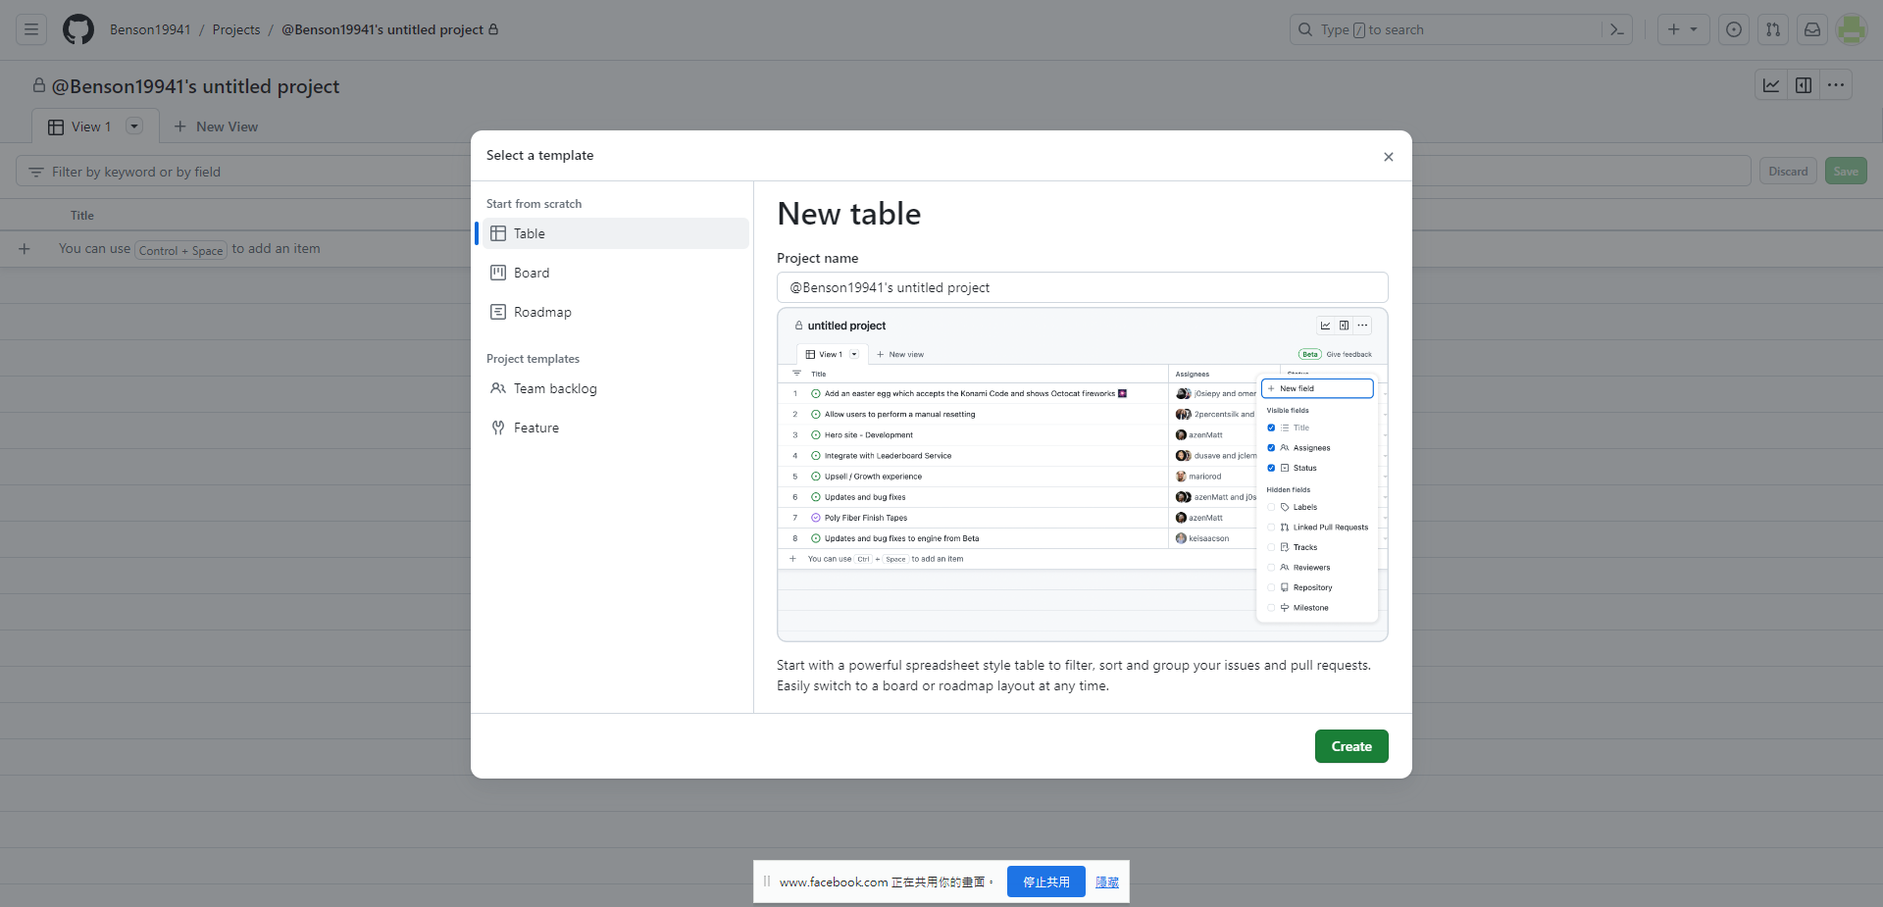

Create

Slide 5
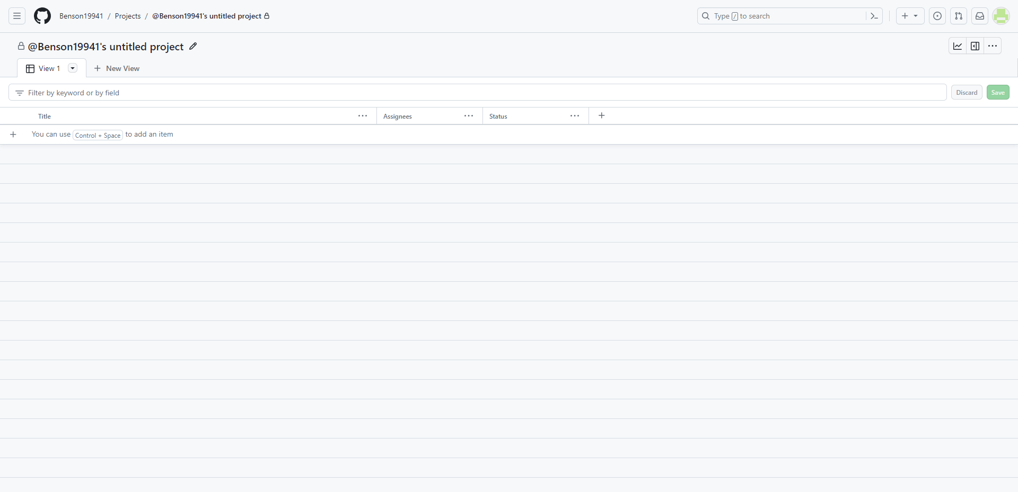
點一下你的標題

Slide 6
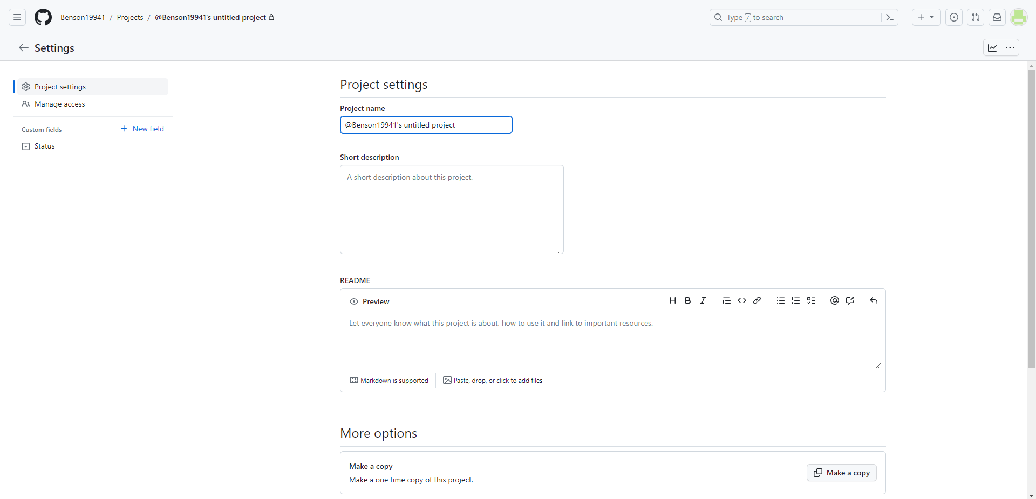
Project name:你的專案名稱
Short description:你的專案名稱
README:專案大概內容

Slide 7
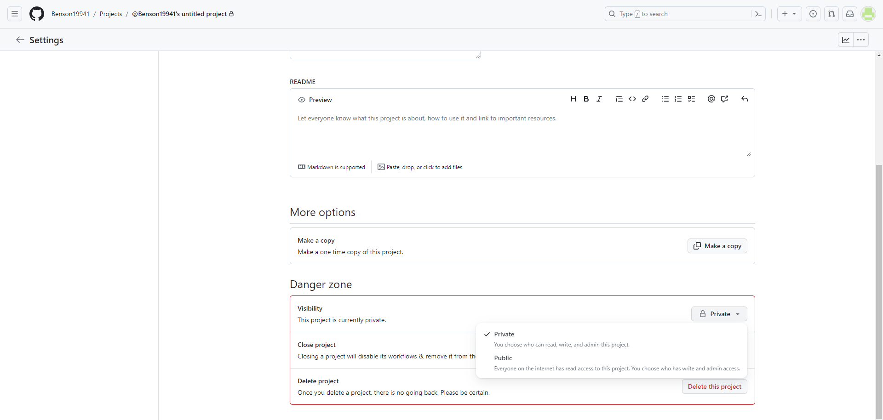
確認隱私權:為Private

Slide 8
點一下你的標題

